Slide 1
ФОРМИРОВАНИЕ НЕЗАВИСИМОЙ СИСТЕМЫ ОЦЕНКИ КАЧЕСТВА РАБОТЫ ОРГАНИЗАЦИЙ, ОКАЗЫВАЮЩИХ СОЦИАЛЬНЫЕ УСЛУГИ
Центр ГРАНИ, 2013

Slide 2
Основания создания независимой системы оценки качества работы организаций, оказывающих социальные услуги
1
Указ Президента Российской Федерации от 7 мая 2012 года № 597 «О мероприятиях по реализации государственной социальной политики» (подпункт«к» пункта 1)
2
Послание Президента Российской Федерации Федеральному Собранию Российской Федерации от 12 декабря 2012 года
3
Постановление Правительства РФ от 30 марта 2013 года №286 «О формировании независимой системы оценки качества работы организаций, оказывающих социальные услуги»
4
Распоряжение Правительства РФ от 30 марта 2013 № 487-р
Утверждает План мероприятий по формированию независимой системы оценки качества работы организаций, оказывающих социальные услуги, на 2013-2015
5
Приказ Минздрава РФ от 31 октября 2013 № 810а «Об организации работы по формированию независимой системы оценки качества работы государственных (муниципальных) учреждений, оказывающих услуги в сфере здравоохранения»
Notes:
2

Slide 3
Оценка качества работы учреждений
Контрольно-
надзорные
органы
Система оценки учреждений
Ведомственная
оценка
Независимая
система
оценки
потребительская
экспертная

Slide 4
Цели независимой системы оценки качества работы медицинских организаций
Качество
повышение качества и доступности
медицинских услуг для населения
Информированность
улучшение информированности
потребителей о качестве работы
медицинских организаций
Стимулирование
стимулирование организаций
к принятию мер по повышению
качества и удовлетворенности
потребителей
Общественная активность
Воспитание ответственного
потребителя, заинтересованного
в настройке качества услуг

Slide 5
Использование результатов независимой оценки
Принятие потребителями услуг обоснованного решения при выборе конкретной организации для получения необходимой услуги
Разработка и реализация планов мероприятий по улучшению качества работы организаций
2
3
1
4
Установление диалога между медицинской организацией и гражданами - потребителями услуг
оценка деятельности руководителей организаций
Notes:
5

Slide 6
Формирование и проведение независимой оценки.
Перечень
учреждений
Критерии
независимой
оценки
Методика
независимой
оценки
Порядок
независимой
оценки
Положение
об
общетвенном
совете
Проведение
независимой
оценки одного
из типов
учреждений
Система
опробирована
и настроена
I заседение
общественного совета
II
заседение
До 31.12 2013 г
2015 г.

Slide 7
Общественный совет по проведению независимой оценки качества работы государственных учреждений, оказывающих социальные услуги в Пермском крае вправе *:
1
Формировать перечень организаций для проведения оценки качества их работы.
2
Определять критерии эффективности работы организаций.
3
Устанавливать порядок оценки качества работы организации.
4
Организовывать работу по выявлению, обобщению и анализу общественного мнения и рейтингов о качестве работы организаций.
5
Направлять в орган, осуществляющий функции и полномочия учредителя информацию о результатах оценки качества работы организаций предложения об улучшении качества работы.
* На основании пункт б статьи 5 Постановления от 30 марта 2013 г. №286 «О формировании независимой системы оценки качества работы организаций, оказывающих социальные услуги».

Slide 8
Подходы к формированию критериев
Потребительская оценка
Подходы к формированию
Собираем и оцениваем только ту информацию, которая может быть оценена простыми получателями услуг и доступна им
Оцениваем только то, что относится к компетенции учреждения
Выбираем наиболее важные и значимые для потребителей параметры
Оцениваем необходимый минимум – то что реально, можно и нужно изменить
Позволяют оценить процесс (н-р, процесс приема, информирования и т.п.) или уровень удовлетворенности (качеством (результатом) услуги, организацией процессов)
Notes:
8

Slide 9
Выбор критериев оценки
Спорт
Оцениваем поликлиники
Качество информирования
Уровень комфортности
Образование
доступность информации об услугах и ценах,
выполнение нормативных требований по закону,
доступность справочных сведений, указателей
чистота,
проветриваемость,
места для сидения,
туалеты,
гардероб.
Здравоохранение
Качество организации основных процессов
Взаимодействие с персоналом
Культура
организация записи на прием, организации приема,
соблюдение сроков предоставления услуги и времени ожидания
Соблюдние приватности
вежливость и доброжелательность
соблюдение прав
Квалификация и компетентность.
Социальная защита
Notes:
9
Подробные критерии независимой оценки поликлиник участникам предлагаются в виде раздаточных материалов, а так же размещены на сайте Правительства Пермского края http://www.permkrai.ru/nsoksu/

Slide 10
По итогам независимой оценки
Информация должна быть направлена в органы, осуществляющие функции и полномочия учредителя, которые в свою очередь:
направляют организациям предложения об улучшении качества их работы, подготовленные с учетом изучения результатов оценки качества работы организаций и рейтингов их деятельности, а также предложений общественных советов;
учитывают информацию о выполнении разработанных организациями планов мероприятий по улучшению качества работы организаций при оценке эффективности работы их руководителей;
Организации:
разрабатывают план об улучшении качества работы организации и утверждают этот план по согласованию с органами, осуществляющими функции и полномочия их учредителя;
размещают планы мероприятий по улучшению качества работы организации на своих официальных сайтах в информационно-телекоммуникационной сети "Интернет" (при наличии сайтов) и обеспечивают их выполнение.

Slide 11
Подходы к рейтингованию
Как формируются рейтинги
Благоустройство, комфортность
Организация процессов, информирование
Удовлетворенность качеством
Доброжелательность, соблюдение прав
Безопасность/ Учет особых потребностей
Выбираем единую шкалу оценки параметров – баллы от 1 до 5, наличие/отсутствие
Группируем параметры по значимым блокам
Определяем коэффициент значимости каждого блока (максимальное количество баллов по каждому блоку)
Notes:
11

Slide 12
Оценка учреждения по итогам рейтингования
Каждое из оцениваемых учреждений по итогам независимой оценки может быть отнесено к учреждениям с низким, средним и высоким уровнем качества работы в зависимости от количества набранных баллов
Низкий уровень
Средний уровень
Высокий уровень
До 39 баллов
От 40 до 69
От 70 до 100
Notes:
12

Slide 13
Основные параметры оценки
Оценивалась деятельность 9 амбулаторно-поликлинических учреждений и 20 сайтов взрослых и детских поликлиник
Исследование проходило в 2-х городах: Перми и Соликамске
Период проведения исследования: оценка сайтов поликлиник была произведена в период с 10 по 14 июня 2013 года, оценка качества работы поликлиник с гражданами с 17 по 19 июня 2013 года.
Исследование работы медицинских учреждений и их электронных представительств проводилось командой специалистов Центра ГРАНИ – 6 человек, с участием 7 общественных наблюдателей - исследователей
Notes:
В рамках независимой оценки исследовалось качество работы государственных (муниципальных) учреждений, оказывающих социальные услуги в сфере здравоохранения. Оценивалась информационная открытость, в т.ч. качество информирования через Интернет-сайты, доступность и комфортность условий получения социальных услуг, а также доброжелательность персонала.
Целью реализации независимой работы учреждений оценки является:
1) улучшение информированности потребителей о качестве работы организаций, оказывающих социальные услуги в сфере здравоохранения;
2) установление диалога между организациями, оказывающими социальные услуги и гражданами - потребителями услуг;
3) повышения качества организации социальных услуг населению в сфере здравоохранения.

Slide 14
Инструментарий оценки
Опрос
Кабинетное исследование
90 индивидуальных интервью (опрос на выходе) посетителей поликлиники непосредственно в местах получения услуг амбулаторно-поликлинических учреждениях;
Исследование 20 интернет-сайтов медицинских учреждений проводилось через сплошной просмотр содержимого страниц web-ресурса
Контрольная закупка
Натурные наблюдения
9 экспериментов – «контрольных закупок» (метод непосредственного прохождения процедур исследователем услуги);
9 натурных наблюдений в местах предоставления услуг - амбулаторно-поликлинических учреждениях.
Notes:
14
Проведение независимой оценки включает в себя решение следующих задач:
выявление и анализ практики организации предоставления социальных услуг в сфере здравоохранения;
получение сведений от получателей социальных услуг учреждений здравоохранения о практике получении данных услуг;
выявление соответствия представления информации о работе учреждения на его сайте критериям полноты, актуальности, удобства для посетителей поликлиник и иных заинтересованных граждан;
интерпретация и оценка полученных данных, построение рейтингов;
формирование предложений по повышению качества работы учреждений.
подготовка предложений для подготовки методических рекомендаций по проведению независимой оценки качества работы учреждений

Slide 15
В рамках независимой оценки исследовалось качество работы государственных (муниципальных) учреждений, оказывающих социальные услуги в сфере здравоохранения.
МБУЗ «Городская Поликлиника №2» (Адрес: г. Пермь, ул. Братьев Игнатьевых, 3)
Поликлиника №1 МБУЗ "Городская клиническая поликлиника №1" (ул. Сибирская, 21/Пермская, 45).
Поликлиника №1 МБУЗ "Городская клиническая поликлиника №5" (Адрес: г. Пермь, ул. Глеба Успенского, 5).
Город Соликамск:
МБМУ "Городская поликлиника №1" (адрес: Г. Соликамск, ул. Молодежная, д 16.)
Город Пермь:
8 амбулаторно-поликлинических учреждений города
Поликлиника №1 МБУЗ "Городская поликлиника №7"(Адрес: г. Пермь, ул. Гашкова, 41а).
Поликлиника №3 МБУЗ "Городская клиническая поликлиника № 4" ( Адрес: г. Пермь ул. Куфонина, 12).
Поликлиника №3 МБУЗ "Городская поликлиника №9" (Адрес: г. Пермь, ул. Репина, 21).
Поликлиника №1 МБУЗ "Городская поликлиника №12" (Адрес: г. Пермь, ул. Генерала Панфилова, 20б).
Поликлиника №1 МБУЗ "Городская детская клиническая поликлиника №5" (Адрес: г. Пермь ул. Советской Армии, 10).
Notes:
Независимая оценка проводилась в отношении:
Во-первых, деятельности 8 амбулаторно-поликлинических учреждений города Перми (в том числе одно амбулаторно–поликлиническое учреждение, оказывающее медицинскую помощь детскому населению), и1 амбулаторно-поликлинического учреждение города Соликамска по организации непосредственного взаимодействия с гражданами в месте предоставления услуг здравоохранения

Slide 16
Оценка работы электронных представительств всех взрослых и детских городских поликлиник города Перми, которые были доступны в сети Интернет в период обследования, а также сайта городской поликлиники № 1, города Соликамска.
http://www.solgp1.ru/ «Городская поликлиника № 1» (г.Соликамск)
http://www.gdkp1.med-oms.ru/ «Городская детская поликлиника № 1»
http://gkp1.ru/ «Городская клиническая поликлиника № 1»
http://gdkp2.ru/ «Городская детская клиническая поликлиника №2»
http://gp2.perm.ru/ «Городская поликлиника № 2»
http://permdgp3.lpu09.ru/ «Городская детская поликлиника № 3»
http://permgp3.ru/ «Городская поликлиника № 3»
http://gdkp5.perm.ru/ «Городская детская клиническая поликлиника №5»
http://gkp4.ucoz.ru/ «Городская клиническая поликлиника № 4»
http://gdkp6.ru/ «Городская детская клиническая поликлиника № 6»
http://gkb4.perm.ru/ «Городская клиническая больница № 4»
http://bolnica9.psu.ru/ «Городская детская клиническая больница № 9»
http://www.gkp5.perm.ru/ «Городская клиническая поликлиника № 5» 1
http://permdkb13.ru/ «Детская клиническая больница № 13»
http://permgp7.ru/ «Городская поликлиника № 7»
http://gdkb15.ru/ «Городская детская клиническая больница №15»
http://permgpol8.ru/ «Городская поликлиника № 8»
http://mbuzgp9.okis.ru/ «Городская поликлиника № 9»
http://permgp11.ru/ «Городская поликлиника №11»
http://muzgp12.ucoz.ru/ «Городская поликлиника № 12»
Notes:
Во-вторых, работы электронных представительств всех взрослых и детских городских поликлиник города Перми, которые были доступны в сети Интернет в период обследования, а также сайта городской поликлиники № 1, города Соликамска.

Slide 17
Независимая оценка работы учреждений по организации взаимодействия с гражданами в местах представления услуг здравоохранения проводилась по 4 основным блокам критериев.
информационная открытость и доступность учреждений здравоохранения (заочные и очные способы);
комфортность условий предоставления услуг (внешнее и внутренне благоустройство здания);
внешнее благоустройство подходов к зданию амбулаторно-поликлинического учреждения;
доброжелательность персонала.
Независимая оценка качества организации информирования граждан через сайт учреждений проводилась на основании 47 критериев клиентоориентированности содержания Интернет-ресурса, сгруппированных в 6 блоков.
Общая информация
Информация об услугах
Дополнительные сервисы
Информация о специалистах
Удобство навигации
Обратная связь
Notes:
Исследование данных групп критериев дает доставочные основания для оценки практики предоставления социальных услуг в сфере здравоохранения, позволяет выявить особенности организации предоставления услуг учреждением, сделать выводы о комфортности и доступности услуг для населения. Более подробно критерии независимойоценки представленыв Приложении № 1. «Соотношение критериев независимой оценки учреждений и методов исследования представлены в таблице».
Независимая оценка качества организации информирования граждан через сайт учреждений проводилась на основании 47 критериев клиентоориентированности содержания Интернет-ресурса. Более подробно критерии представлены в последнем разделе отчета.

Slide 18
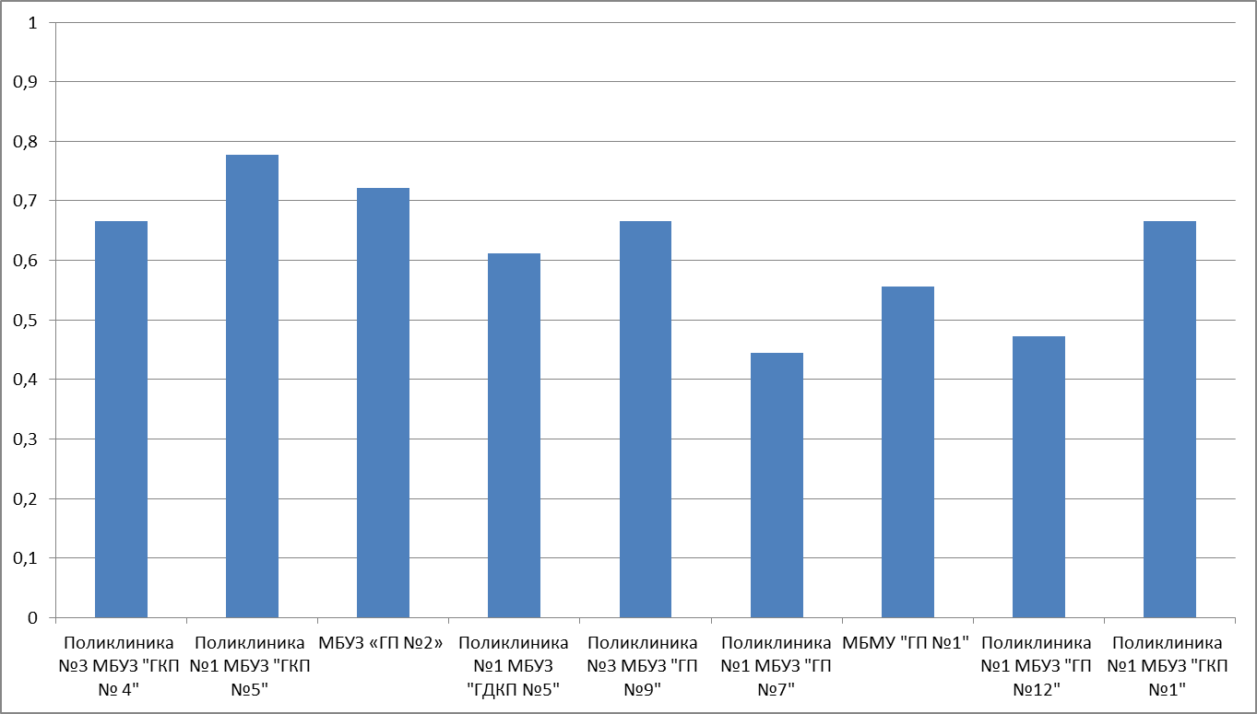
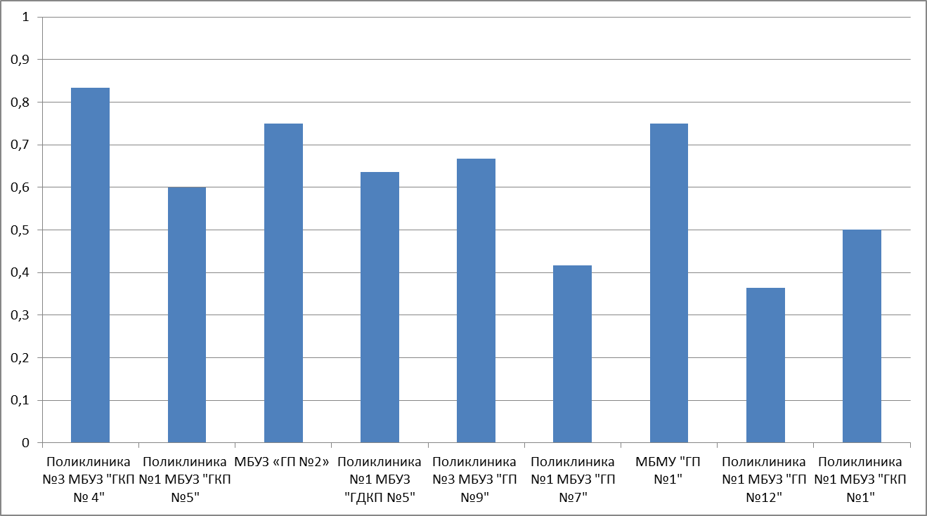
Рейтинг очных способов предоставления информации.
Рейтинг оценки комфортности организации предоставления социальных услуг.
Notes:
При построении данного первого рейтинга (и всех последующих рейтингов), максимальный рейтинговый бал равен 1. Учреждения, оцененные как имеющие более комфортную и доступную практику взаимодействия с гражданами, получали, соответственно, более высокий рейтинговый бал, но не могли получить более, чем 1. В целом следует отметить, что практически во всех исследуемых учреждениях здравоохранения есть информация о правах пациентов, информации о перечне льготных лекарств, право на первоочередное обслуживание, информация о вышестоящих и/или контролирующих организациях. Как показали итоги рейтингования, значительного разброса по метам рейтинга – то есть наличие как очень плохой, так и очень хорошей практики организации информационной среды нет.
Данный рейтинг базируется на оценке:
- организации внешнего благоустройства здания и территории (наличие освещения территории, парковки, оборудованность входа в поликлинику приспособлениями для маломобильных групп населения и т.д.),
- организации внутреннего благоустройство (наличие работающего лифта для пациентов в многоэтажных поликлиниках, работающего туалета, условий для заполнения посетителями документов и т.д.).

Slide 19
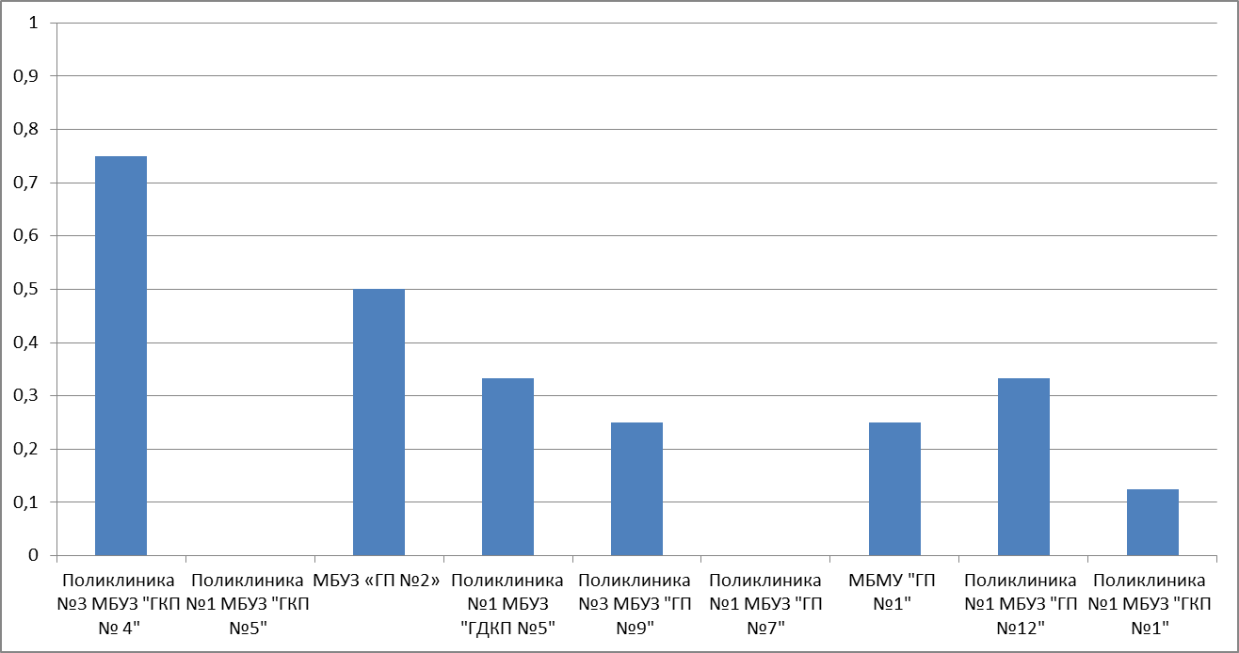
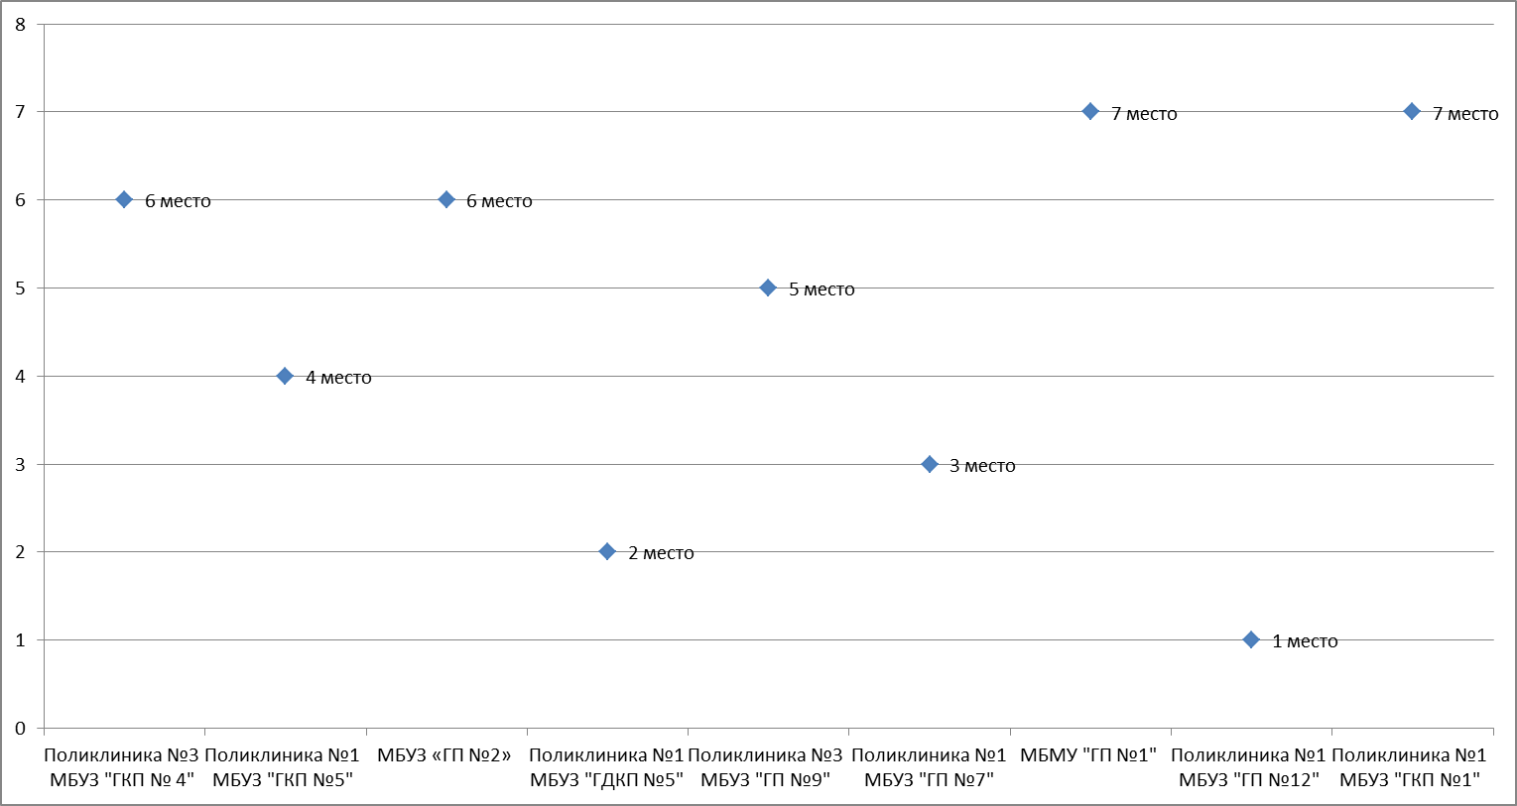
Рейтинг готовности работать с людьми со специальными потребностями учреждениями, оказывающих социальные услуги в сфере здравоохранения.
Рейтинг оценки доброжелательности персонала учреждения здравоохранения.
Notes:
Для составления рейтинга использовались результаты оценки по следующим критериям:
оборудованность входа в поликлинику приспособлениями для маломобильных групп населения (пандусы, поручни);
наличие работающего лифта для пациентов в многоэтажных поликлиниках;
оборудованность помещений внутри учреждения приспособлениями для маломобильных групп населения;
наличие специально оборудованной кабинки для инвалидов.
Наиболее приспособлена для приема маломобильных лиц со специальными потребностями поликлиника №3 МБУЗ "Городская клиническая поликлиника № 4", она является лидером и в общем рейтинге. Эта поликлиника - единственная из всех 9 учреждений, внутренние помещения которой приспособлены для приема маломобильных групп населения.
Отношение врача и медицинского персонала к пациенту оценивается во всех учреждениях как доброжелательное, особенно высоко оценили специалистов Городской детской клинической поликлиники № 5, Поликлиники №1 ГП №7 и Поликлиники №1 ГП № 12, в этих учреждениях 100% опрошенных отметили отношение медицинских специалистов к пациенту как доброжелательное.

Slide 20
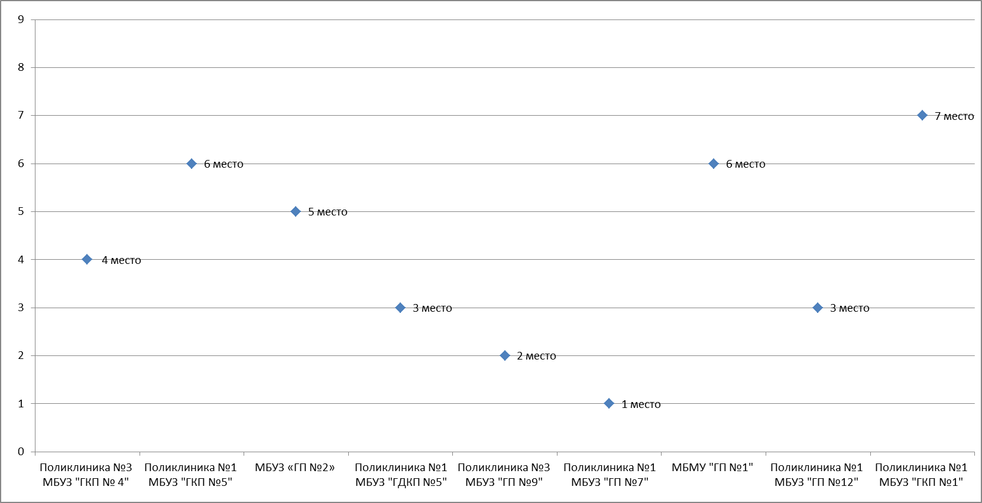
Рейтинг оценка посетителями поликлиник качества работы учреждений, исходя из опыта своего взаимодействия с ними
В целом опрошенные посетители оцениваемых учреждений здравоохранения удовлетворены качеством медицинского обслуживания.
Средний срок записи (временной промежуток между днем записи и днем приема) составляет 4,8 дня.
Среднее время, которое опрошенные проводят в очередях в ожидании приема специалиста, составляет 24 минуты.
Средняя продолжительность приема специалистом учреждения составляет 15 минут.
Отношение врача и медицинского персонала к пациенту оценивается пациентами во всех учреждениях как доброжелательное.
Notes:
В целом опрошенные посетители оцениваемых учреждений здравоохранения удовлетворены качеством медицинского обслуживания. Респонденты указали, что организация записи на прием в целом является приемлемой – записаться легко или приемлемо. Средний срок записи (временной промежуток между днем записи и днем приема) составляет 4,8 дня.
Среднее время, которое опрошенные проводят в очередях в ожидании приема специалиста, составляет 24 минуты, самое короткое время ожидания в очереди выявлено среди посетителей Поликлиники №1 ГП №7 и составляет 14,5 минут, самое долгое ожидание приема наблюдается, по мнению опрошенных, в МБУЗ Городская поликлиника №2 и составляет 42 минуты.
Вычислялось как среднее арифметическое длины временных отрезков, называемых респондентами, для каждой поликлиники.
Отношение врача и медицинского персонала к пациенту оценивается пациентами во всех учреждениях как доброжелательное. Особенно отличаются Городская детская клиническая поликлиника № 5, Поликлиника №1 ГП №7 и Поликлиника №1 ГП № 12. В этих учреждениях 100% опрошенных отметили доброжелательность медицинских специалистов.
По словам 12 опрошенных посетителей (из 90), они сталкивалисьсо случаями утраты медицинских документов учреждением. Особенно остро данную проблему отметили посетители МБМУ «Городская поликлиника №1» города Соликамска, где половина опрошенных респондентов сталкивалась со случаями утраты документов.

Slide 21
Совокупные рейтинги качества работы учреждений здравоохранения

Slide 22
Рейтинг сайтов учреждений
Как видно даже четверка лидеров набрала лишь половину из возможных 47 баллов
Notes:
Концепция создания единой государственной информационной системы в сфере здравоохранения, утвержденная приказом Минздравсоцразвития России от 28.04.2011 № 364, предполагает повышение важную роль интернет-представительства медицинского учреждения в развитии эффективности взаимодействия между медицинскими учреждениями и пациентами.
Интернет-сайт медицинского учреждения должен служить площадкой для вовлечения граждан в процесс наблюдения за собственным здоровьем, инструментом повышения уровня медицинской грамотности населения, позволять наладить взаимодействие с потенциальными пациентами, ориентироваться на их запросы и пожелания, убедить их в высокой репутации медицинского учреждения и качестве предоставляемых услуг.
Исходя из этого, оценка гражданами качества организации работы медицинского учреждения включает и оценку качества размещенной информации на сайте учреждения в сети Интернет, а также удобство использования (юзабилити - от англ. usability) сайтов медицинских учреждений.

Slide 23
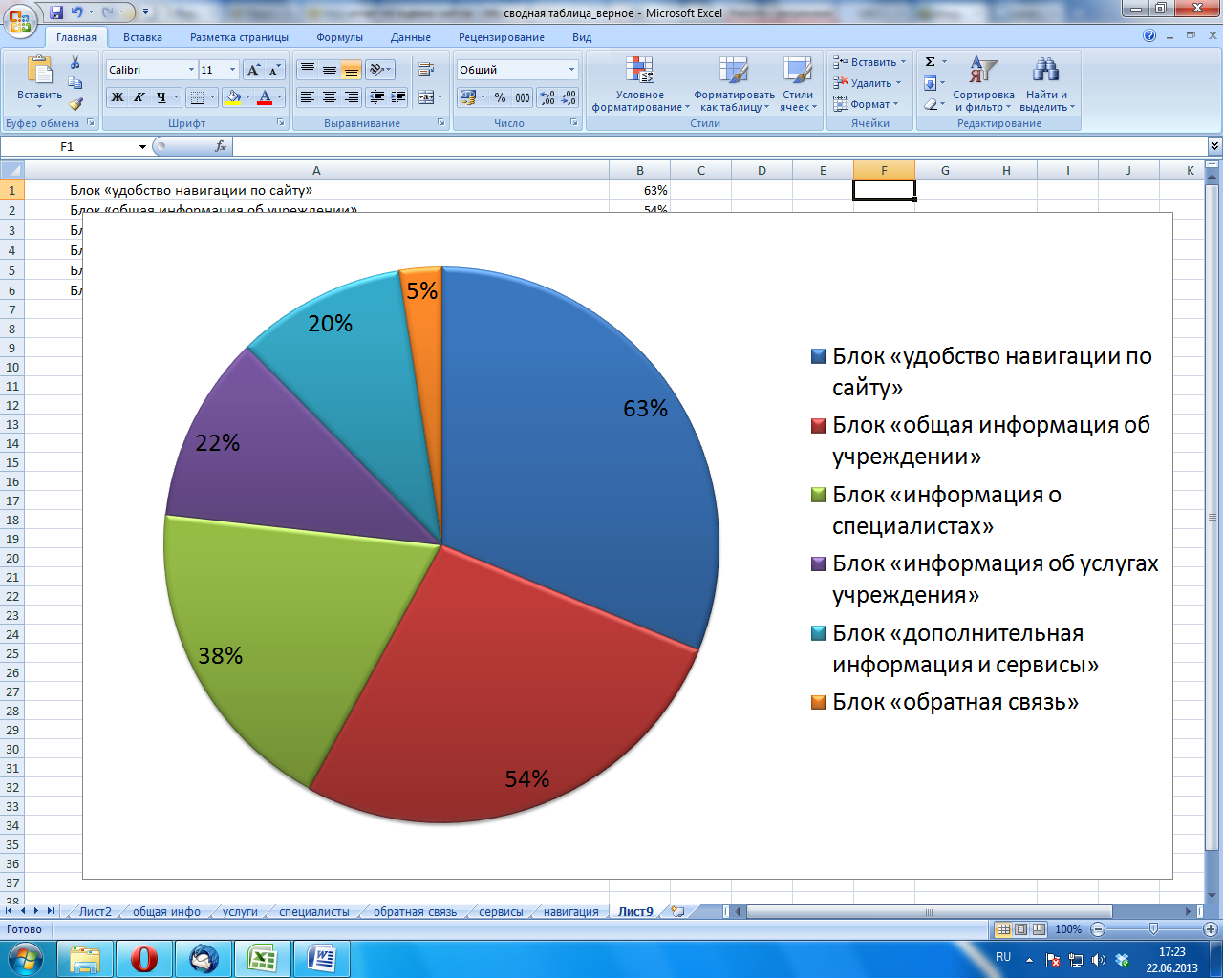
Средняя степень информационного наполнения всех сайтов по блокам
Notes:
По отдельным информационным блокам видно, что относительно полно на сайтах учреждений представлена следующая информация:
Блок «удобство навигации по сайту» - средний балл 3,8 из 6 (63%).
Блок «общая информация об учреждении» - средний балл 8,1 из 15 (54%).
Блок «информация о специалистах» - средний балл 2,3 из 7 (38%).
Слабо представлены сведения в следующих блоках:
Блок «информация об услугах учреждения» - средний балл 1,3 из 6 (22%).
Блок «дополнительная информация и сервисы» - средний балл 1 из 5 (20%).
Блок «обратная связь» - средний балл 0,4 из 8 (5%)

Slide 24
Рекомендации по улучшению качества сайтов
Рекомендации по необходимым действиям для повышения качества работы учреждений
Сайты учреждений, на основании проведенной оценки, должны быть подвергнуты внутреннему аудиту (техническому и содержательному) и по его результатам должны быть доработаны, с тем, чтобы свести к минимуму все выявленные информационные дефициты.
Министерству здравоохранения Пермского края разработать и утвердить, единый информационный стандарт в отношении содержания сайтов медицинских учреждений, который бы способствовал синхронизации единой государственной информационной системы в сфере здравоохранения.
Одним из критериев эффективности работы учреждения должно стать постоянное увеличение доли пользователей, получающих сведения и записавшихся на приём к врачу через интернет.
Провести для сотрудников регистратур и окон приема семинары о правах пациента, в том числе в связи с принятием Федерального закон от 21.11.2011 N 323-ФЗ "Об основах охраны здоровья граждан Российской Федерации".
Составить стандарт организации телефонного консультирования.
Подготовить расширенный чек-лист о том, что должно быть представлено на информационных страдах учреждений здравоохранения. На основании данного чек-листа, руководителю или иному должностному лицу провести анализ информационной среды учреждения.
Представлять информационные материалы не только в качестве выписок из НПА, но и в простой и доступной форме соразмерной гражданам, не обладающим специализированными знаниями. Для это возможно использовать практику описания действия пациента в качестве алгоритма (по шаговая инструкция) .
Разработать НПА, устанавливающий стандарт комфортности организации предоставления услуг в учреждениях здравоохранения.
При организации внешнего и внутреннего благоустройства учитывать специфику учреждений и потребности пациентов (например, установка креплений для детских колясок и санок в детских поликлиниках),
Продолжить работу по созданию доступной среды для маломобильных лиц населения. Важно не только формальное наличие пандуса при входе в учреждение, а пандус, которым можно воспользоваться.
Использовать каналы обратной связи (ящики жалоб и предложений, обращения через официальные сайты) для выявления барьеров и неудобств, с которыми сталкиваются пациенты при получении услуг.
Разработать стандарт отношения к пациенту (этический кодекс) для всех уровней медицинского персонала учреждений здравоохранения;
Наладить канал обратной связи между пациентом и учреждением с целью выяснения удовлетворенности качеством взаимодействия с медицинским персоналом.

Slide 25
Где получить актуальную информацию в части формирования независимой системы оценки учреждений здравоохранения Пермского края?
Актуальная информация размещена на сайтах:
http://www.rosmintrud.ru/nsok
www.permkrai.ru/nsoksu
http://minzdrav.permkrai.ru/otkrytoje_ministerstvo
Общественный совет при Министерстве здравоохранения Пермского края
Общественный совет по проведению независимой оценки качества государственных (муниципальных) учреждений, предоставляющих социальные услуги населению в Пермском крае
Сопредседатели - Кочурова Н.Г., Маковецкая С.Г.
Рабочая группа по проведению независимой оценки качества государственных (муниципальных) учреждений здравоохранения в Пермском крае
Руководитель - Грищукова Т.В. – tg@grany-center.org
Сайт Центра ГРАНИ www.grany-center.org

Slide 26
СПАСИБО ЗА ВНИМАНИЕ!

